Slide 1

ООП НОО: что важно учесть и исправить к началу нового учебного года
Степанова Наталья Анатольевна,
старший методист МАУ ДПО «НИСО»

Slide 2

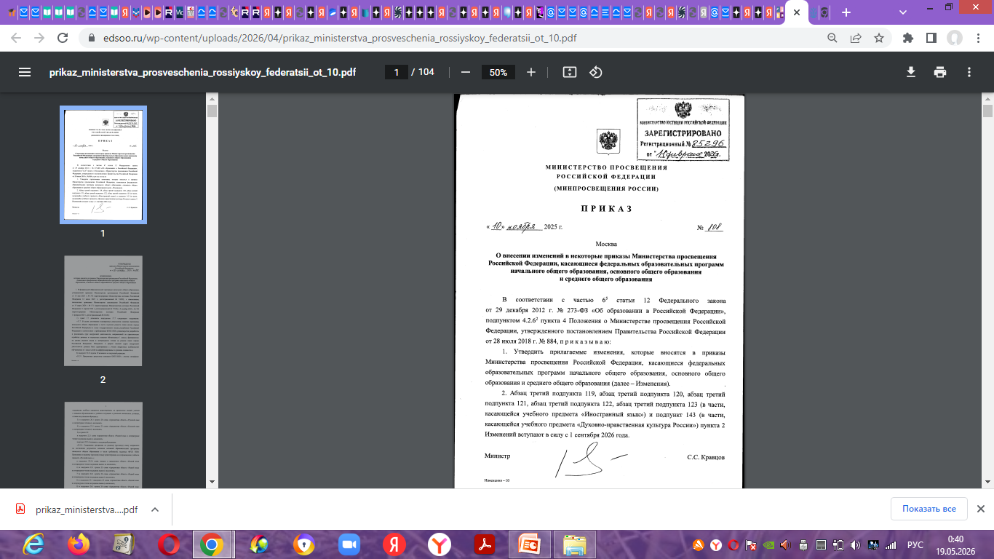
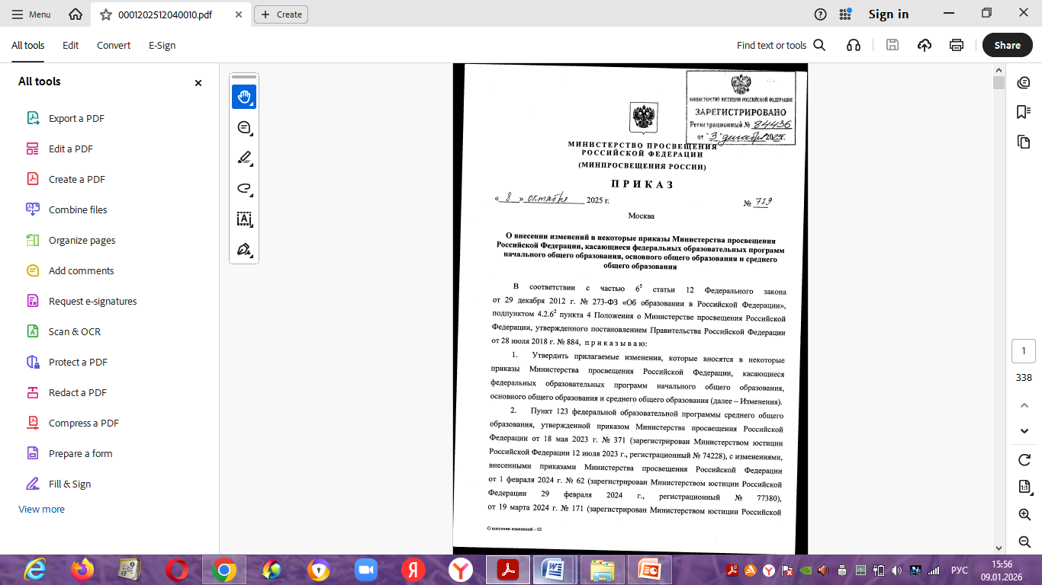

НОВОЕ в нормативно правовом регулировании
Приказ Министерства просвещения Российской Федерации
от 08.10.2025 № 729
«О внесении изменений в некоторые приказы Министерства просвещения Российской Федерации, касающиеся федеральных образовательных программ начального общего образования, основного общего образования и среднего общего образования»
(Зарегистрирован 03.12.2025 № 84436)
Приказ Минпросвещения России от 10.11.2025 № 808
«О внесении изменений в некоторые приказы Министерства просвещения Российской Федерации, касающиеся федеральных образовательных программ начального общего образования, основного общего образования и среднего общего образования» (Зарегистрировано в Минюсте России 11.02.2026 № 85296)
к 1 сентября 2026 г. необходимо актуализировать ООП НОО
Ресурсы портала
«Единое содержание общего образования»
https://edsoo.ru/

Slide 3

ФОП НОО
Приказ Минпросвещения России
от 8 октября 2025 г. № 729
 | Русский язык | Литературное чтение | Математика | Окружающий мир | Труд (технология) | ИЗО | Музыка | Физ. культура
Объем сокращений в 1 классе* по ФРП | 6% | 3% | 6% | 12% | 12% | 12% | 12% | В полном объеме
*от общего числа часов в части обучения по 3 урока в день в сентябре и октябре (ступенчатый режим обучения в 1 классе)
Утверждено поурочное планирование | Для варианта ФУП 5 | Для вариантов ФУП 3-5
Внесены изменения в реализуемые ФРП |  | Скорректированы проверяемые требования к результатам освоения ООП
Скорректировали общий объем аудиторной нагрузки подпункт 17.5 пункта 17
Общее количество часов аудиторной работы за 4 года не может составлять менее 2966 и более 3305 академических часов.
Изменения в количестве часов
Вариант 5 ФУП: максимальная нагрузка составляет 3272 ч
В первом классе обучение проводится без балльного оценивания знаний обучающихся и домашних заданий (позиция о суммарном объеме домашнего задания по всем предметам для 1 класса продолжительностью выполнения 1 час исключена, приказ № 729 п. 171.27 ФОП НОО)
Учебные курсы и факультативы исключены из возможных форм организации внеурочной деятельности

Slide 4
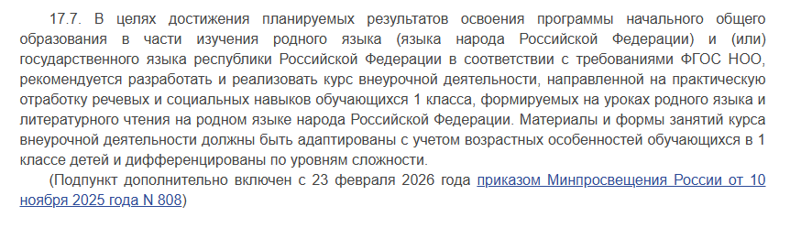
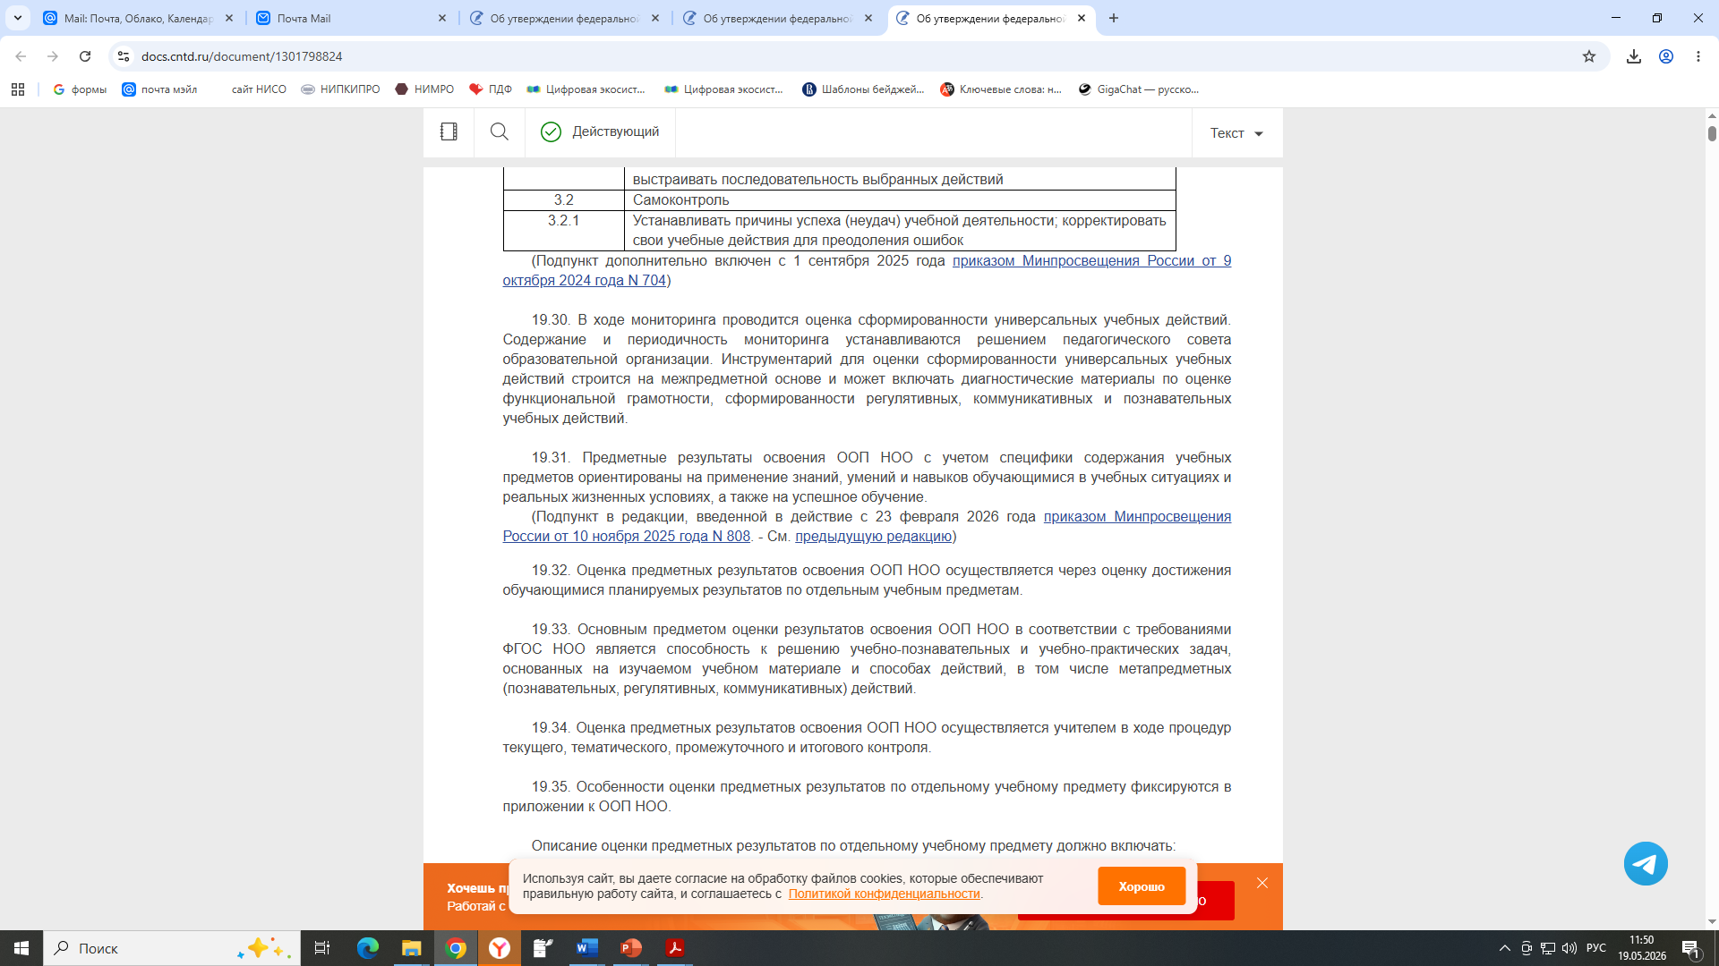
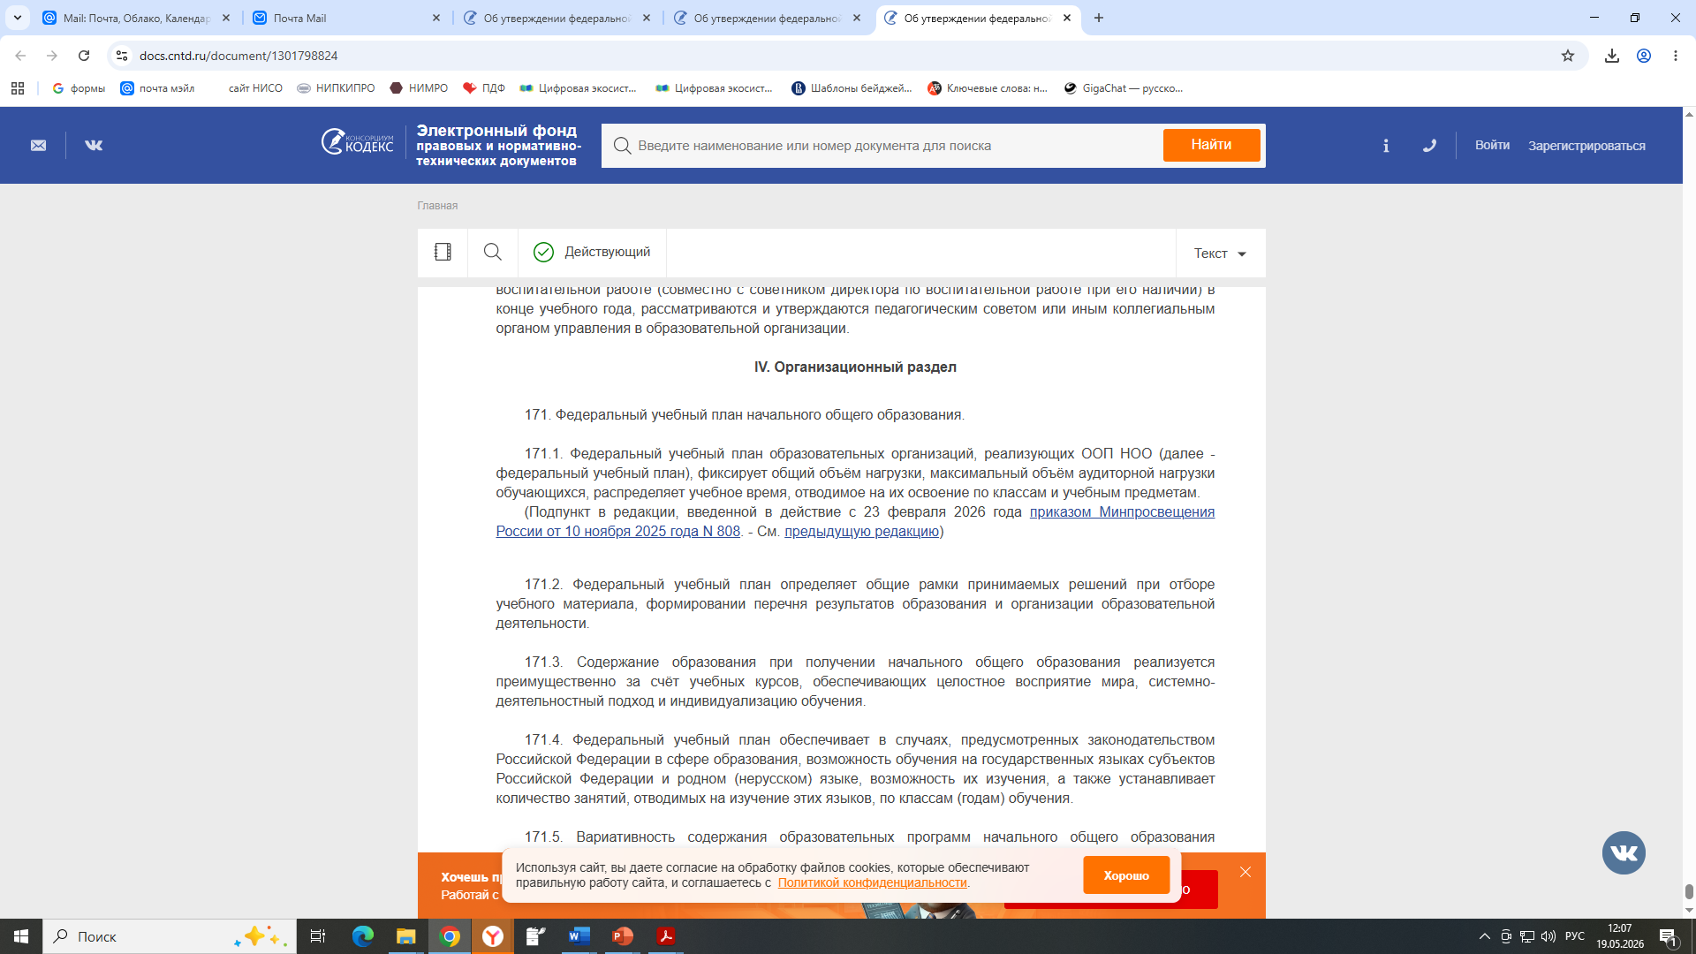
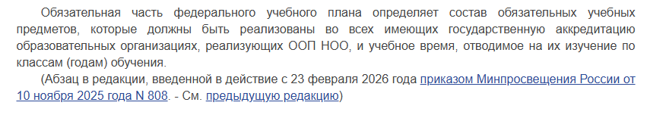
ФОП НОО
Приказ Минпросвещения России
от 10.11.2025 № 808
НОО: три направления изменений
1. Поддержка родного языка (п. 17.7)
Новый подпункт рекомендует разработать курс внеурочной деятельности для 1 класса — практическая отработка речевых и социальных навыков. Материалы должны быть адаптированы под возраст и дифференцированы по уровням сложности.
2. Практико-ориентированный подход (п. 19.31)
Предметные результаты теперь ориентированы не просто на знание теории, а на применение знаний, умений и навыков в учебных ситуациях и реальных жизненных условиях.
3. Технические правки (пп. 20–168 )
Из описания всех учебных предметов (русский язык, литературное чтение, математика, окружающий мир и др.) исключаются ссылки на предметные области.

Slide 5
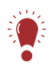
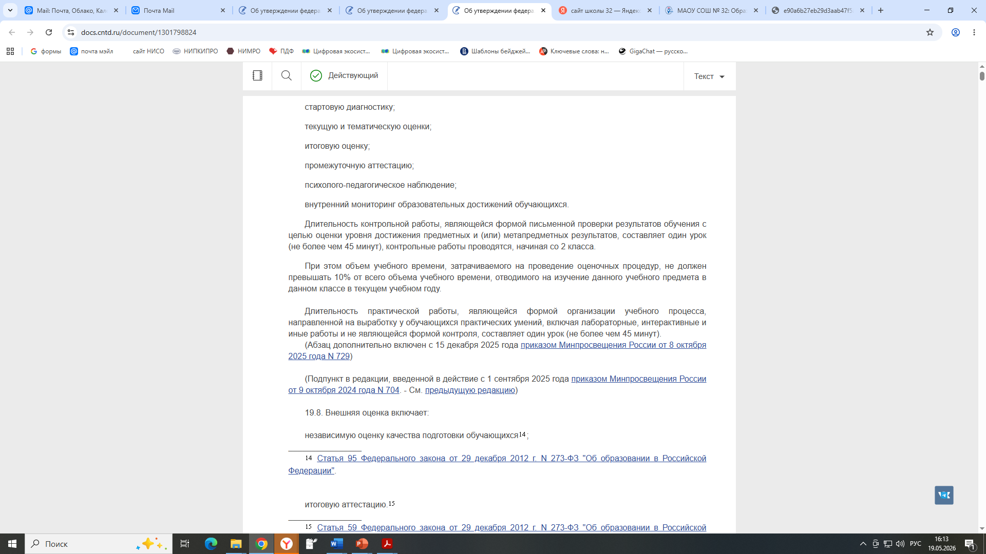
Типичные замечания:
Целевой раздел
19. Система оценки достижения планируемых результатов освоения ФОП НОО
«Система оценки достижения планируемых результатов» противоречит нормам «Положения о формах, периодичности и порядке текущего контроля успеваемости, промежуточной и итоговой аттестации обучающихся»
Например, в подразделе «Система оценки достижения планируемых результатов освоения ООП НОО» указано, что промежуточная аттестация проводится, начиная со 2 класса, а в пояснительной записке к учебному плану информация о том, что в 1 классах промежуточная аттестация проводится в форме комплексной работы без выставления отметок…»
Например, в ООП НОО указано, что форма проведения промежуточной аттестации по русскому языку для обучающихся 2-3 классов – диктант с грамматическим заданием, в учебном плане – контрольная работа…
Не прописаны требования к практической работе (п. 19.7) – форме организации учебного процесса, направленного на выработку у обучающихся практических умений, включая лабораторные, интерактивные и иные работы.
Практическая работа не является формой контроля

Slide 6
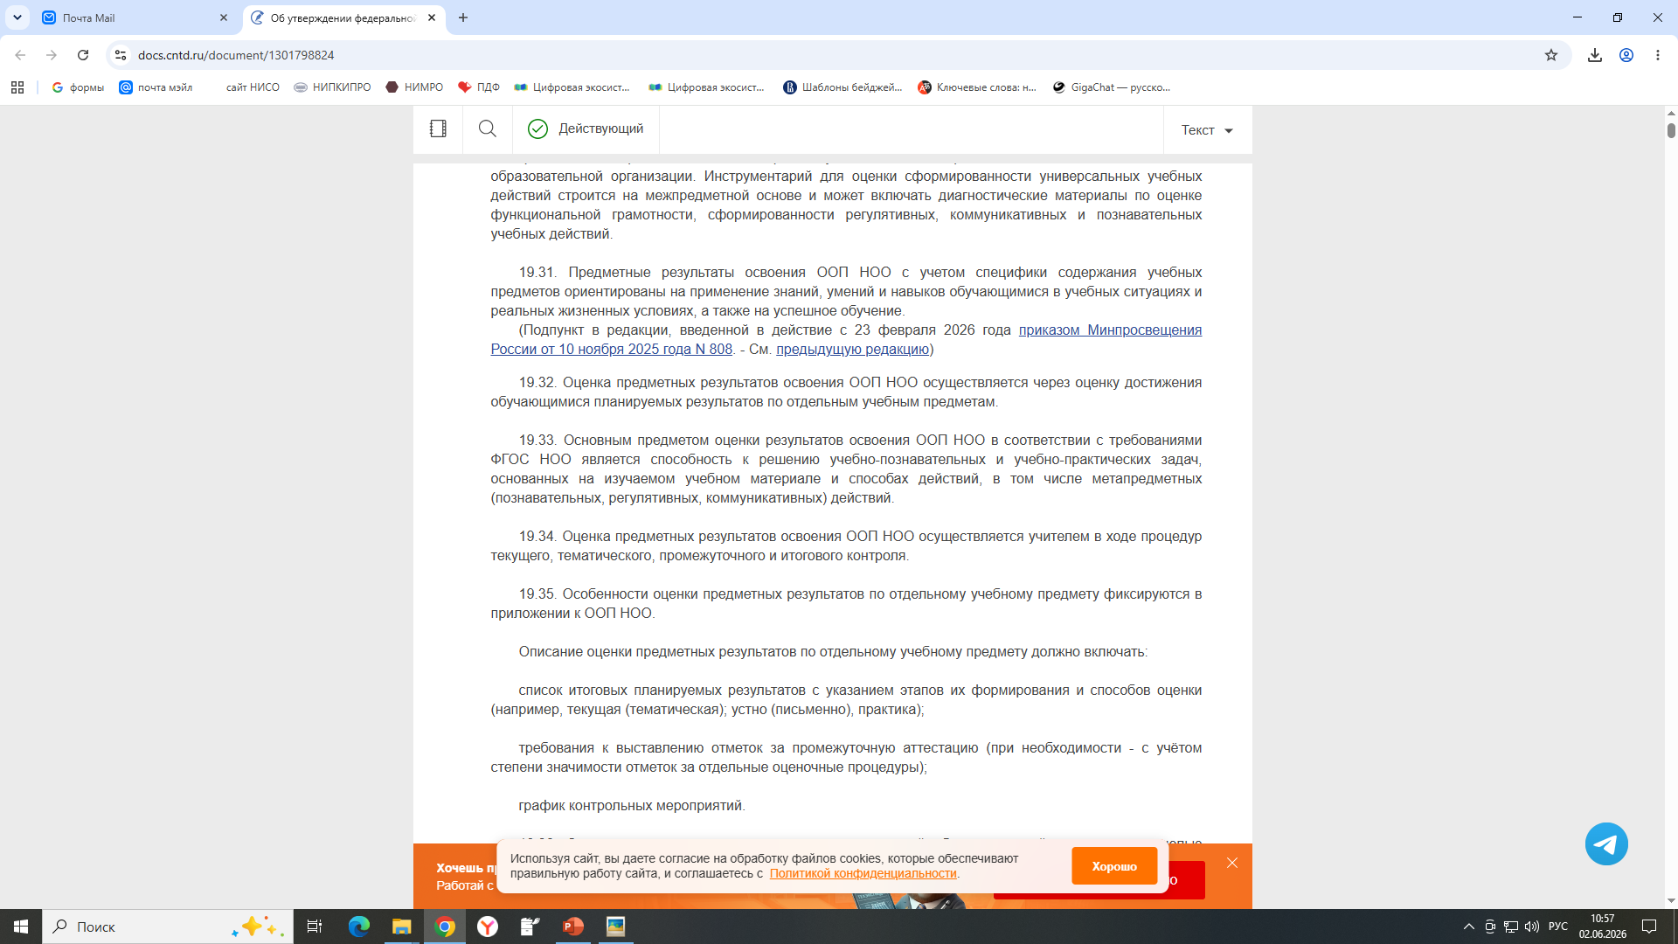
Типичные замечания:
Целевой раздел
19. Система оценки достижения планируемых результатов освоения ФОП НОО
19.32. Оценка предметных результатов освоения ООП НОО осуществляется через оценку достижения обучающимися планируемых результатов по отдельным учебным предметам.
19.34. Оценка предметных результатов освоения ООП НОО осуществляется учителем в ходе процедур текущего, тематического, промежуточного и итогового контроля.
19.35. Особенности оценки предметных результатов по отдельному учебному предмету фиксируются в приложении к ООП НОО.
Описание оценки предметных результатов по отдельному учебному предмету должно включать:
список итоговых планируемых результатов с указанием этапов их формирования и способов оценки (например, текущая (тематическая); устно (письменно), практика);
требования к выставлению отметок за промежуточную аттестацию (при необходимости - с учётом степени значимости отметок за отдельные оценочные процедуры);
график контрольных мероприятий.

Slide 7
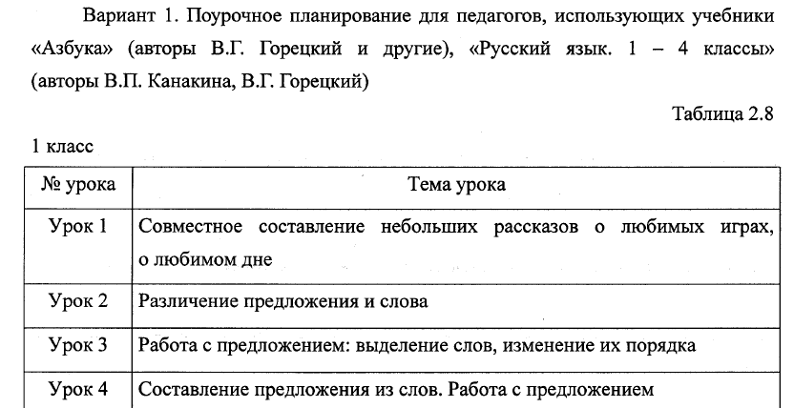
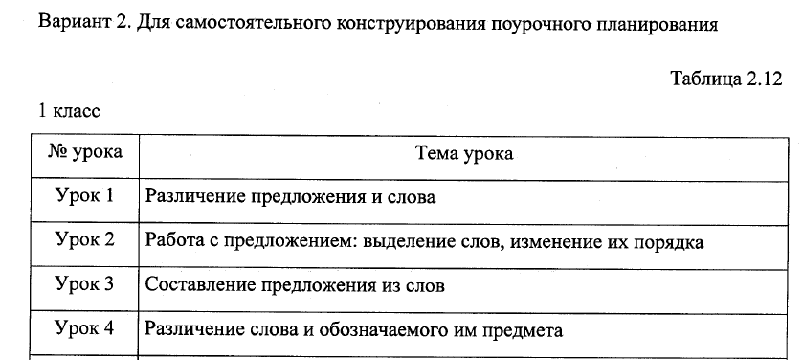
Типичные замечания:
Содержательный раздел
В рабочих программах по предметам «Русский язык» (п. 20.11., 20.11.1.), «Литературное чтение» (п. 21.11. , 21.11.1.«Окружающий мир» (п.163.11.), «Труд (технология)» (п. 167.11.), по которым предусмотрено непосредственное применение федеральных рабочих программ, не включено поурочное планирование, предусмотренное ФОП НОО
приказ Минпросвещения России от 9 октября 2024 года N 704
приказ Минпросвещения России от 8 октября 2025 года N 729
В содержании рабочих программ включено несколько вариантов поурочного планирования, без указания на то, какой из вариантов отражает специфику реализации ООП НОО

Slide 8

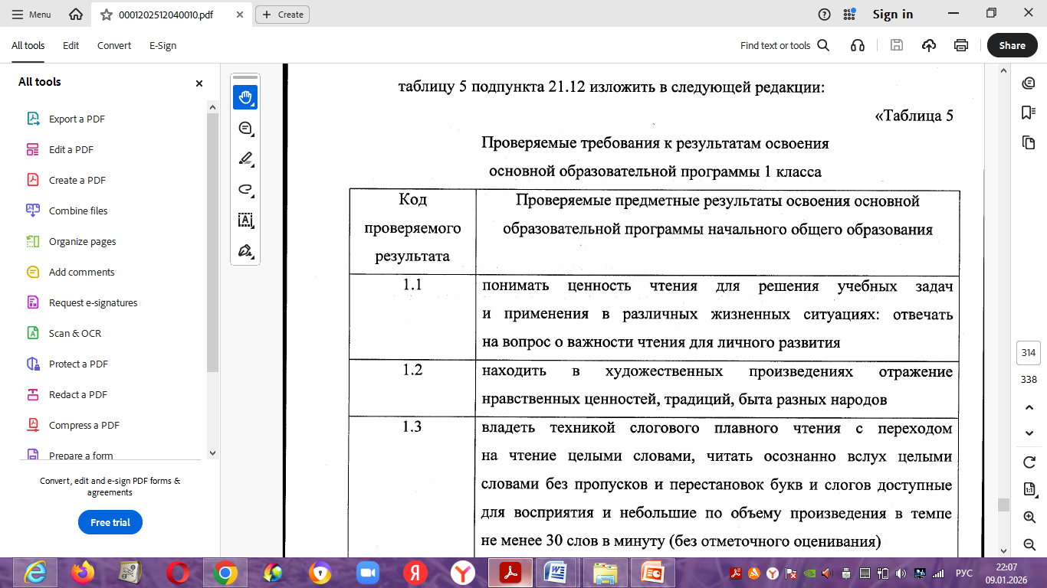
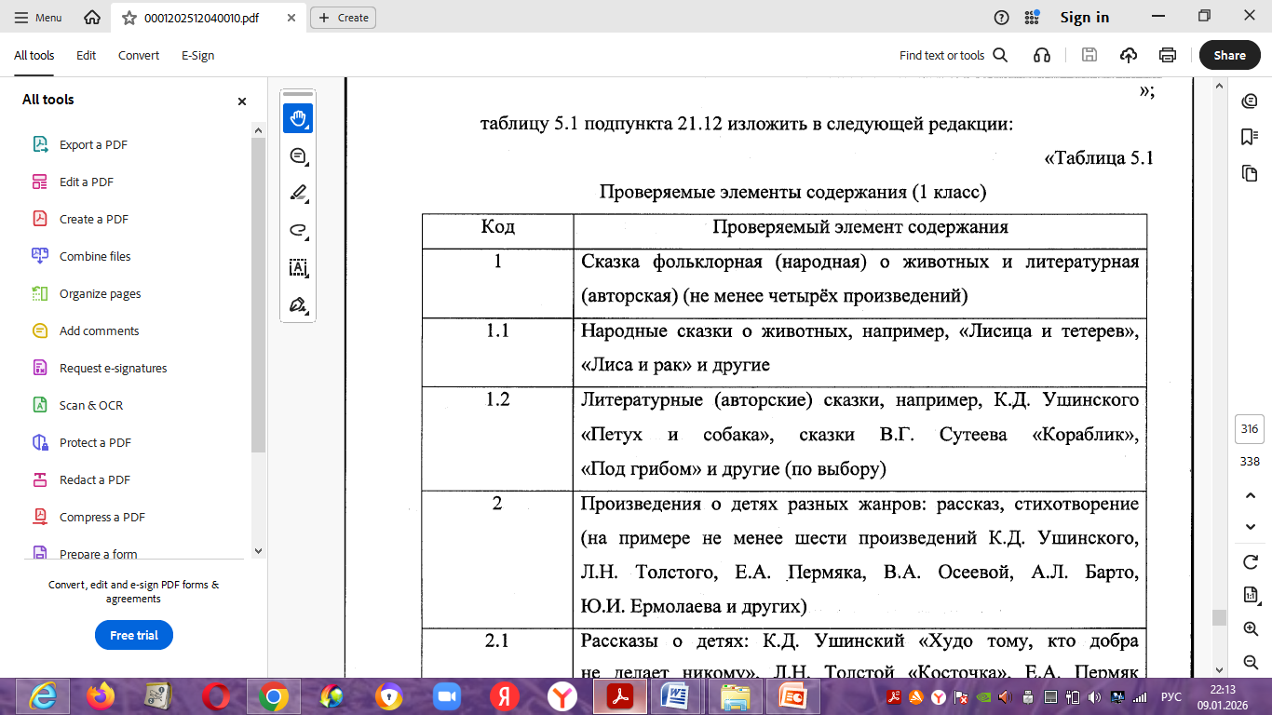
Типичные замечания:
Содержательный раздел
В рабочих программах по предметам обязательной части учебного плана не представлены, предусмотренные ФОП НОО таблицы «Проверяемые требования к результатам освоения ООП», «Проверяемые элементы содержания» (п. 20.12, 21.12., 162.11., 163.12. )
приказ Минпросвещения России
от 9 октября 2024 года N 704

Slide 9
Типичные замечания:
Содержательный раздел
Не заменен перечень (кодификатор), распределенных по классам проверяемых требований к результатам освоения ООП НОО и элементов содержания по литературному чтению, который используется в федеральных и региональных процедурах оценки качества образования по учебному предмету «Литературное чтение» (п. 21.12)
приказ Минпросвещения России от 8 октября 2025 года N 729

Slide 10
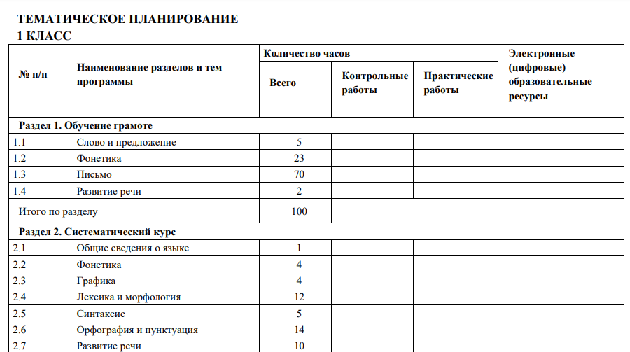
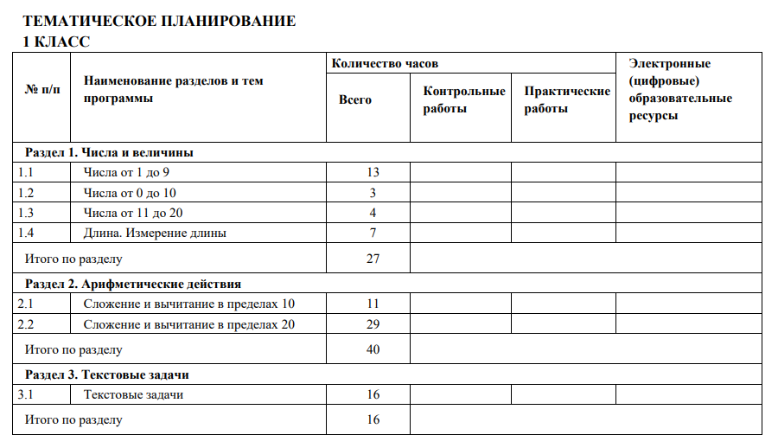
Типичные замечания:
Содержательный раздел
Отсутствие включения всех необходимых рабочих программ в содержательный раздел. Не представлены рабочие программы учебных предметов, курсов, дисциплин (модулей) части учебного плана, формируемого участниками образовательных отношений, а также рабочие программы курсов внеурочной деятельности, за исключением программы по курсу «Разговоры о важном», «Орлята России»
В части рабочих программ по предметам в тематическом планировании отсутствуют ссылки на ЦОР/ЭОР
МИНИСТЕРСТВО ПРОСВЕЩЕНИЯ РОССИЙСКОЙ ФЕДЕРАЦИИ
ПРИКАЗ
от 23 июля 2025 г. N 551
ОБ УТВЕРЖДЕНИИ ФЕДЕРАЛЬНОГО ПЕРЕЧНЯ ЭЛЕКТРОННЫХ ОБРАЗОВАТЕЛЬНЫХ РЕСУРСОВ, ДОПУЩЕННЫХ К ИСПОЛЬЗОВАНИЮ ПРИ РЕАЛИЗАЦИИ ИМЕЮЩИХ ГОСУДАРСТВЕННУЮ АККРЕДИТАЦИЮ ОБРАЗОВАТЕЛЬНЫХ ПРОГРАММ НАЧАЛЬНОГО ОБЩЕГО, ОСНОВНОГО ОБЩЕГО, СРЕДНЕГО ОБЩЕГО ОБРАЗОВАНИЯ

Slide 11
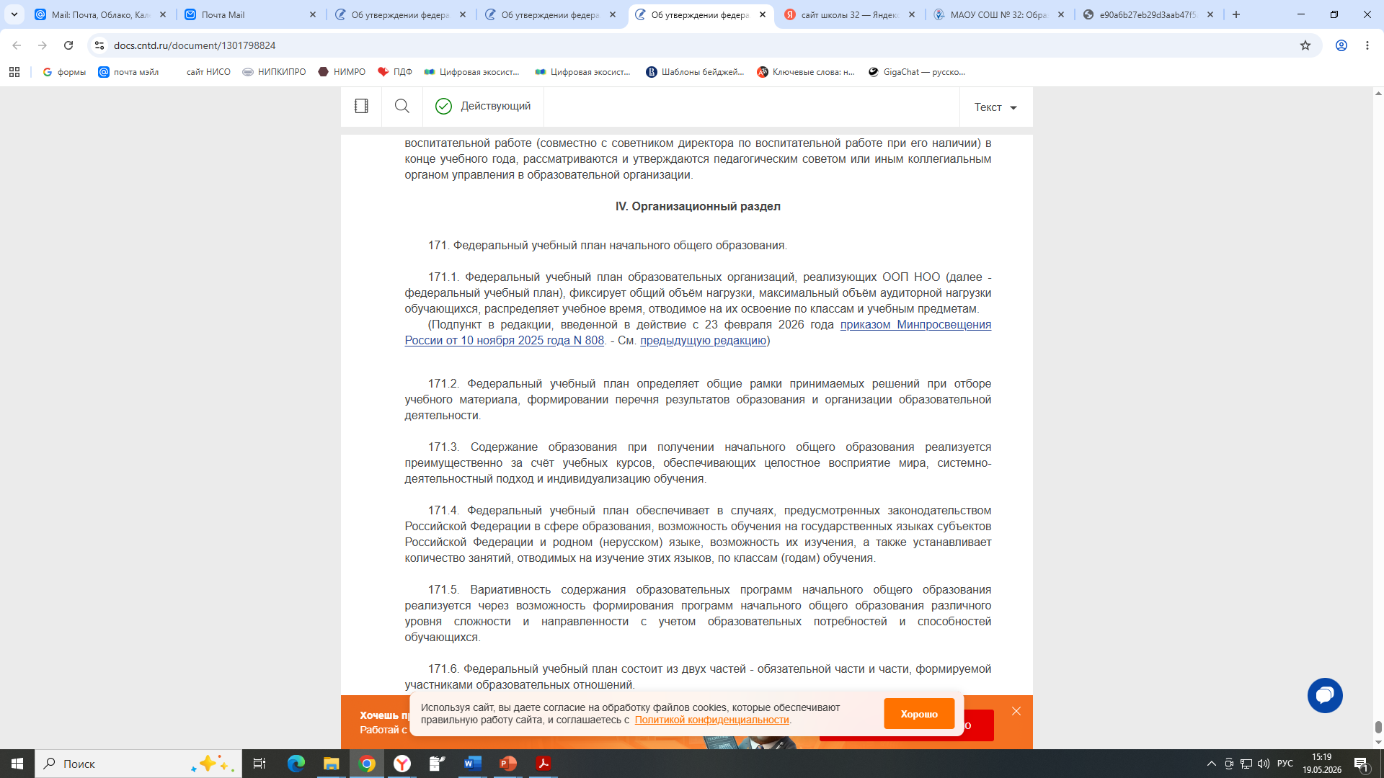
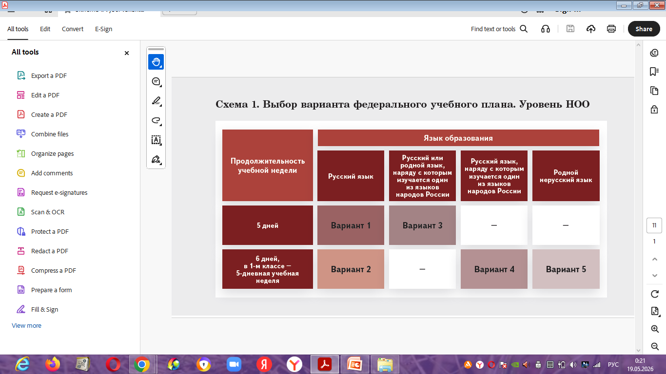
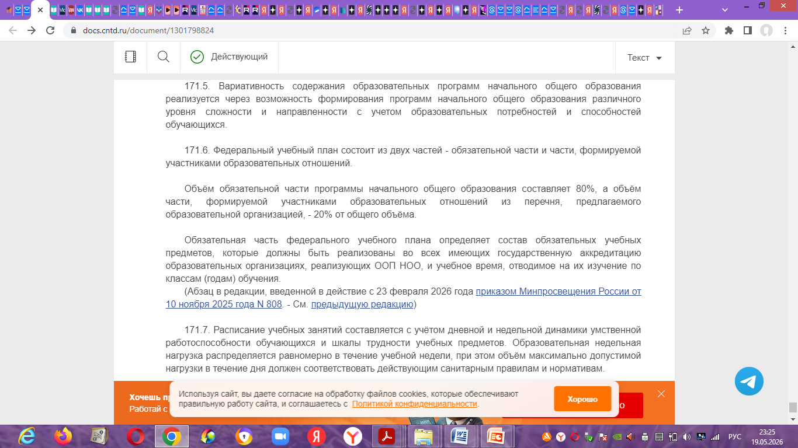
Типичные замечания:
Организационный раздел
171. Федеральный учебный план начального общего образования
Выбор варианта учебного плана
Ошибки в определении общего объема нагрузки
и максимального объема аудиторной нагрузки обучающихся
Минимальное количество часов (за весь период) - 2 966 ч
Максимальное количество часов (за весь период) – 3305 ч

Slide 12
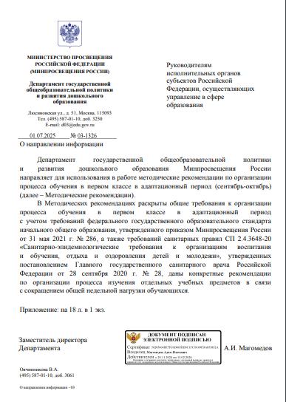
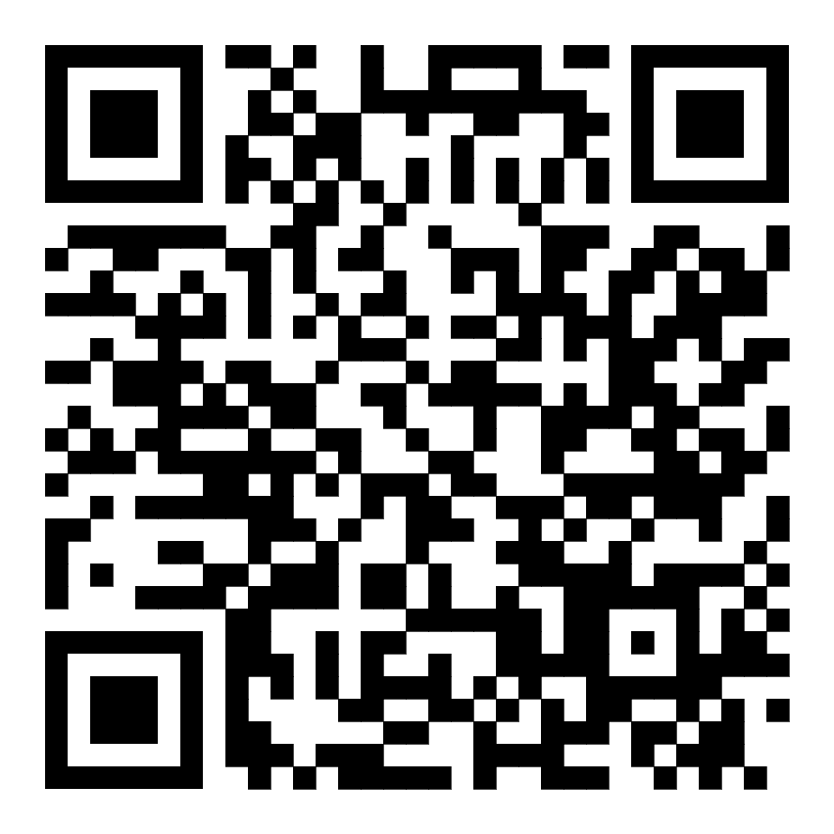
Типичные ошибки:
Организационный раздел
В учебном плане для первых классов не отражено уменьшение учебных часов для обеспечения адаптационного режима (ступенчатый режим обучения: в сентябре - октябре 3 урока в день по 35 мин. каждый, в ноябре - декабре по 4 урока в день по 35 мин. )
Пример распределения часов по учебным предметам
по варианту 1 федерального учебного плана:
Первая и третья неделя
Русский язык – 4 ч.
Литературное чтение – 4ч.
Математика –3 ч.
Окружающий мир –1 ч.
Музыка – 0,5 ч.
Изобразительное искусство - 0,5 ч.
Труд (технология) – 0 ч.
Физическая культура –2 ч.
Всего: 15 часов.
Вторая и четвертая неделя
Русский язык – 4 ч.
Литературное чтение –3ч.
Математика –3 ч.
Окружающий мир –1 ч.
Музыка – 0,5 ч.
Изобразительное искусство - 0,5 ч.
Труд (технология) –1 ч.
Физическая культура –2 ч.
Всего 15 час.
Письмо 01.07. 2025 г.
№ 03-1326
https://edsoo.ru/mr-nachalnaya-shkola/

Slide 13
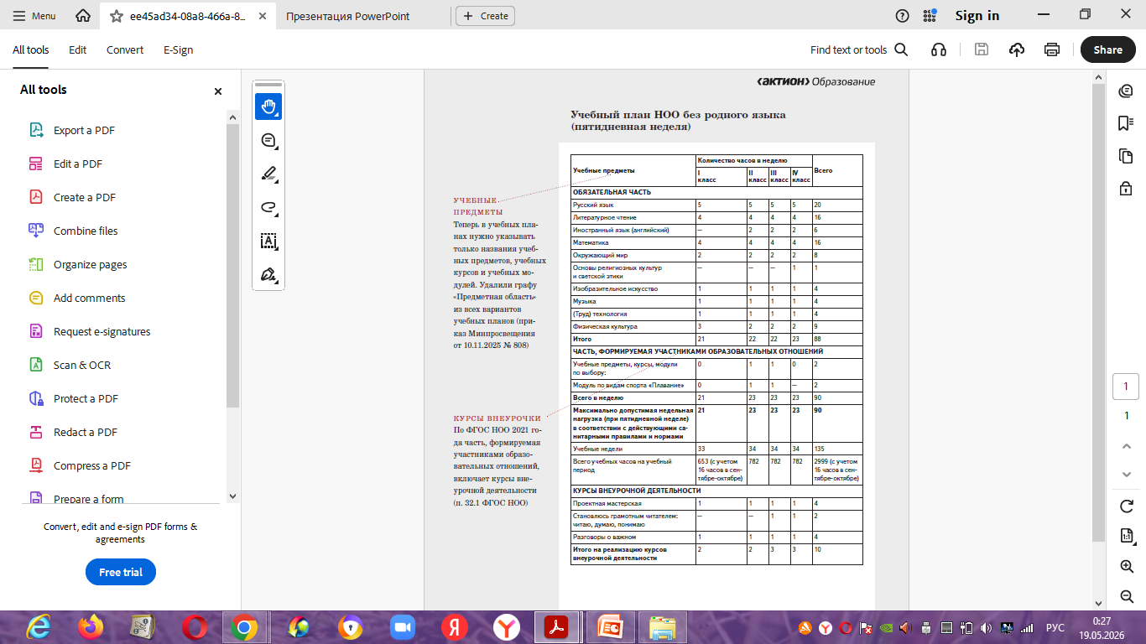
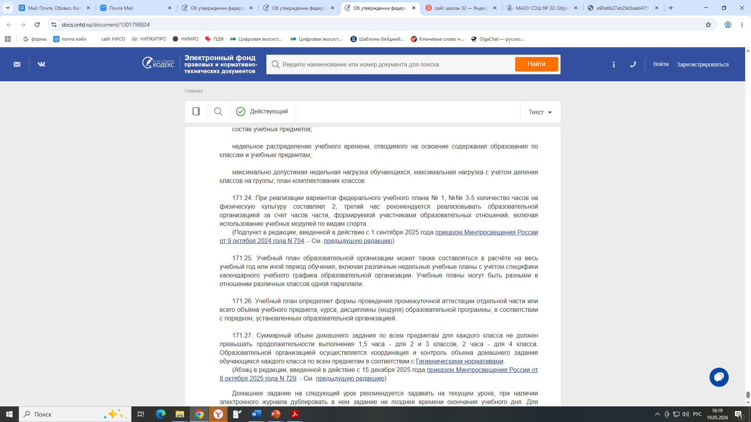
Типичные ошибки:
Организационный раздел
В учебном плане сокращено количество часов
уроков по учебному предмету «Физическая культура»
Не исключены ссылки на предметные области
п. 171: в подпункте 171.1 слова «состав и структуру предметных областей» исключить; графу «Предметные области» в таблицах «Вариант 1», «Вариант 2», «Вариант 3», «Вариант 4», «Вариант 5» подпункта 171.16 исключить

